Slide 1
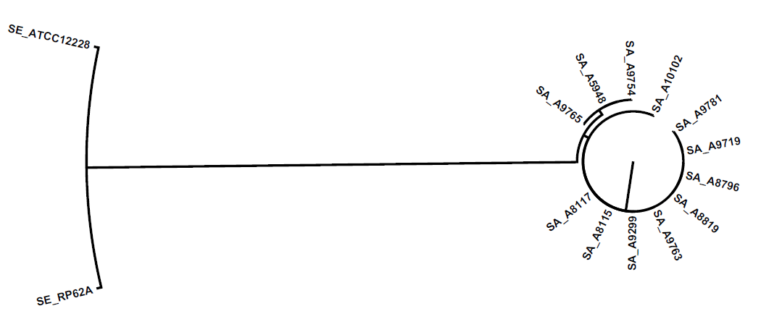
Fig. S1
0.03

